Slide 1
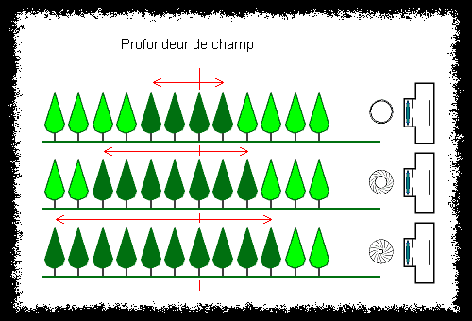
La Profondeur de Champ
Profondeur de champ : définition
La profondeur de champ correspond à la zone de l'espace dans laquelle doit se trouver un sujet pour que l'on puisse en obtenir une image que l'œil humain acceptera comme « nette ». Elle est donc délimitée par les deux points extrêmes pour lesquels l'image sera nette.
Coyote - 2011

Slide 2
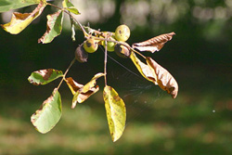
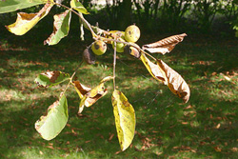
Profondeur de Champ
D'accord pour la théorie, mais concrètement ?
Tout cela est sympathique, mais à quoi ça sert ? Encore une fois, c'est très simple ! Quand on prend une photo, on n'y pense pas toujours, mais deux possibilités se présentent à nous :
Je prends un paysage, ou encore un sujet rapproché (animal, personne...) avec un joli arrière plan : j'ai plutôt envie que le sujet et l'arrière plan soient nets tous les deux. Pour cela, je vais essayer de maximiser la profondeur de champ !
Je prends un sujet rapproché (portrait par exemple), et l'arrière plan ne m'intéresse pas : je souhaite que mon sujet soit net et se détache d'un arrière plan flou. Il me faut alors minimiser la profondeur de champ.
Une faible profondeur de champ
Une grande profondeur de champ

Slide 3
Profondeur de Champ
Une faible profondeur de champ
Une grande profondeur de champ
La première photo a été prise de façon à minimiser la profondeur de champ, pour faire ressortir le sujet. La seconde image, au contraire, a été réalisée en maximisant la profondeur de champ.
Comment faire ?
Ok, nous connaissons maintenant la notion de profondeur de champ, et sa manifestation concrète sur l'image. Voyons maintenant comment procéder pour obtenir une image à faible profondeur de champ ou au contraire, une photo avec une grande profondeur de champ.

Slide 4
Profondeur de Champ
Priorité à l'ouverture
Pour jouer sur la profondeur de champ d'une photo, nous allons utiliser un réglage que proposent généralement tous les appareils photo : l'ouverture et le diaphragme.
Pour cela, nous allons utiliser le mode Av (ou A, selon les appareils), qui va nous permettre de spécifier l'ouverture du diaphragme, alors que l'appareil se chargera du reste (pour les curieux, le « reste », c'est la vitesse d'obturation !).
LA règle !
La règle, toute simple, est la suivante :
Pour maximiser la profondeur de champ, je choisis une faible ouverture de diaphragme (on dit souvent « je ferme au maximum »...).
Pour minimiser la profondeur de champ (avoir l'arrière plan flou), je choisis une grande ouverture de diaphragme.

Slide 5
Profondeur de Champ
Et... LE piège !
Trop, c'est trop. C'était vraiment trop simple ! Il y a donc un piège, qui vous demandera une petite gymnastique de cerveau, du moins au début...
En effet, l'ouverture du diaphragme s'exprime comme un rapport, du style « 1/x ». Or, les appareils photo n'affichent pas « 1/x », mais « x ». Les matheux en herbe l'auront compris : pour spécifier une grande ouverture, je dois donner un x petit, et pour spécifier une faible ouverture, je dois spécifier un x grand. C'est tout !
Conclusion :
Pour jouer sur la profondeur de champ, je sélectionne le mode Av /A (priorité à l'ouverture), puis je donne une valeur élevée pour minimiser la profondeur de champ, ou une petite valeur pour maximiser la profondeur de champ.
À vos appareil, et gardez cette fiche en tête pour vos photos de groupe (une grande profondeur de champ pour que tout le monde soit net), vos photos de fleurs (une faible profondeur de champ pour que la fleur se détache de son arrière plan), vos portraits (idem), vos paysages (une grande profondeur pour que tous les plans soient nets)...

